Slide 1
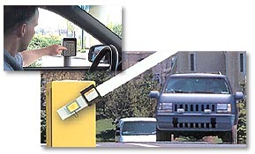
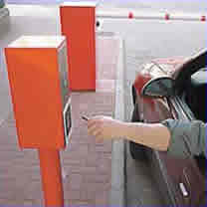
Sistema de Control de Ingreso de Vehículos
Eduardo Blacio
Tomás Quimí

Slide 2
Antecedentes
La seguridad siempre es necesaria, controlar el ingreso de vehículos ha sido una de las necesidades que muchos proveedores de equipos de seguridad han desarrollado, existen varias soluciones para este tipo de problema, en este curso de hemos aprendido a utilizar herramientas que nos pueden ayudar a desarrollar una solución para la necesidad de controlar el acceso vehicular.

Slide 3
Identificación del problema
Falta de control .
Falta de automatización.
Escasa información registrada.

Slide 4
Alcance del Proyecto
Validar ingreso vehículos mediante RFID
Registrar información en la base de datos
Parte mecánica de la entrada.
Registro de fotografías
Envió de la información utilizando Ethernet.
Utilización de sensores infrarrojos
Modelo para presentación de ingreso de vehículos a escala.
Reporte que puede ser consultado remotamente

Slide 5
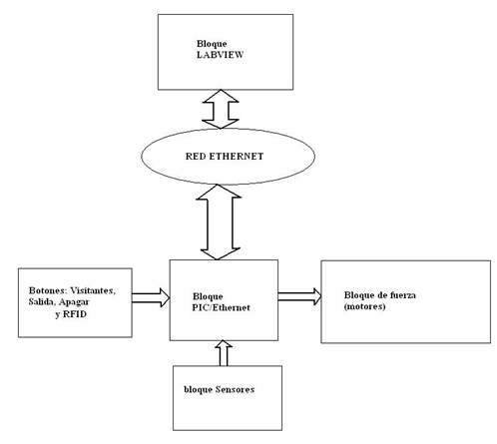
Diagrama de bloques

Slide 6
Solución planteada
El residente será identificado mediante el número correspondiente a la tarjeta RFID.
El visitante presionará el botón para ingresar, y la persona que controla el sistema permitirá su ingreso mediante un botón en el panel de control.
El usuario que va a salir, presionará el botón de salida con lo que se le abrirá la plumilla a menos que la persona que controla el sistema bloquee la plumilla de salida.

Slide 7
En todos los casos se le tomará una foto al conductor, y se la guardará en el directorio especificado en el panel de control.
En el caso de los visitantes, también se le tomará una foto a la placa del carro.
Se hará uso de sensores infrarrojos para validar que el automóvil ya ha pasado la plumilla.
Toda la información que envíe el PIC hacia el computador de control y viceversa, será transmitida vía Ethernet.
Además se guardará en una base de datos la fecha y la hora en que ingresó un usuario, y el número de usuario que ha ingresado.

Slide 8
Conclusiones y Recomendaciones
La programación en LABVIEW para el programa de control fue muy eficiente gracias a la variedad de funciones existentes en esta aplicación.
La programación del PIC en MIKROBASIC nos facilitó la comunicación Ethernet.
Ciertos componentes usados en este proyecto fueron escogidos con fines de realizar el prototipo.

Slide 9
El hecho de usar un PIC, nos brinda escalabilidad al momento de querer implementar el proyecto en un sistema de seguridad real.
Cualquier cambio en la dirección IP del computador de control o en la dirección IP del PIC, será fácilmente corregido asignándole al PIC un nuevo programa.
Es necesario instalar todos los paquetes de LABVIEW necesarios para que el programa funcione correctamente.

Slide 10
Recordar que antes de usar el programa de control, es necesario crear la base de datos con sus respectivas tablas y configurar el DSN de dicha base de datos.
Hemos logrado diseñar un sistema de control de ingreso de vehículos de fácil manejo y de gran eficiencia, cumpliendo todos los objetivos planteados.

